Slide 1
Keuzedeel palliatieve zorg mbo
Thema 1 Introductie en werkvelden
Deze PowerPointpresentatie maakt deel uit van een van de thema’s binnen het keuzedeel Palliatieve zorg mbo.
Per thema zijn meerdere onderwijsmaterialen, docentenhandleidingen, leerdoelen en opdrachten opgenomen.
Hieronder vindt u de link naar het thema met onderwijsmaterialen, leerdoelen en opdrachten, waartoe deze PowerPointpresentatie behoort.
Bekijk hier inspirerende onderwijsmaterialen, leerdoelen en opdrachten
© 05-2021 | Creative Commons: BY-NC

Slide 2
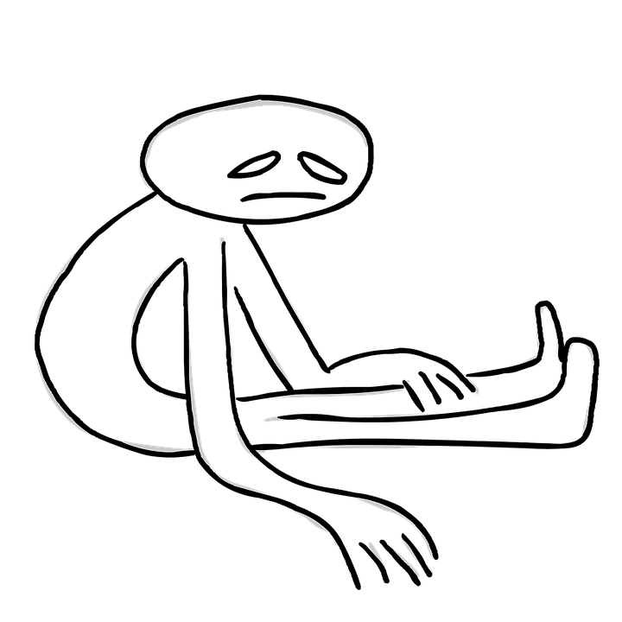
Vermoeidheid
mevr. J.Haan. Verpleegkundige docent Beter Thuis Wonen.
Netwerk Palliatieve Zorg IJssel-Vecht en Noordoost-Overijssel 2018

Slide 3
Vermoeidheid
Kenmerken van vermoeidheid bij de palliatieve patiënt
Plotseling en niet altijd gerelateerd aan inspanning
Extreem, lijkt op uitputting
Herstel duurt langer dan normaal

Slide 4
Vermoeidheid
Soorten vermoeidheid
Lichamelijke uitputting
Cognitieve uitputting
Emotionele uitputting
Verminderde interesse en motivatie

Slide 5
Vermoeidheid
Oorzaken
Ten gevolge van de ziekte
Co-morbiditeit
Vermoeidheid ten gevolge van de behandeling
Psychosociale factoren
Symptomen die samenhangen met vermoeidheid

Slide 6
Vermoeidheid
Behandeling van achterliggende oorzaken
Anemie
Elektrolytenstoornis
Co-morbiditeit
Slaapstoornissen en depressie
Bijwerkingen van medicamenten
Start therapie bij pijnklachten en dyspneu

Slide 7
Vermoeidheid
Voorlichting
Voorlichting afstemmen op wensen
Vergroot begrip en inzicht van de patiënt, maar ook van die van hun naasten
Bespreek gevoelens van onmacht en machteloosheid.

Slide 8
Vermoeidheid
Adviezen (1)
Balans in- en ontspanning
Dagboek
Prioriteiten stellen
Bespreken wat wél goed gaat
Goed dag- en nachtritme
Ontspanningstherapie
Muziek- en/of creatieve therapie

Slide 9
Vermoeidheid
Adviezen (2)
Psychosociale ondersteuning / cognitieve gedragstherapie
Diëtist, fysio- en/of ergotherapeut, revalidatieprogramma’s
Thuiszorg-gespecialiseerd wijkverpleegkundige
Huishoudelijke hulp
Hulpmiddelen: sta op stoel, rollator booster
Afleiding, inzet vrijwilligers

Slide 10
Medicatie
Medicatie
Methylfenidaat
Corticosteroïden

Slide 11
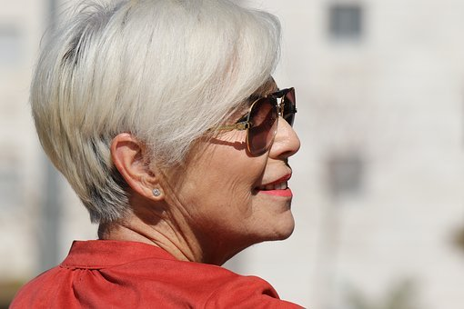
Casus m.b.v. de methodiek signalering of besluitvorming
Mevrouw ……………………….

